Slide 1

Tecnologias para Desenvolvimento de Aplicações
Aula 05
Prof. Allan da Rocha Dias

Slide 2
Java Swing
Aula prática

Slide 3
Java Swing – Aula prática
Painel
Rótulo
Botão
Campo de texto
Campo de texto formatado
Área de texto
Botões de seleção única
Botões de seleção múltipla
Caixa de seleção
Lista de itens

Slide 4
Java Swing – Aula prática
Painel
Rótulo
Botão
Campo de texto
Campo de texto formatado
Área de texto
Botões de seleção única
Botões de seleção múltipla
Caixa de seleção
Lista de itens
→ JPanel
→ Jlabel
→ Jbutton
→ JTextField
→ JFormattedTextField
→ JTextArea
→ JRadioButton / ButtonGroup
→ JCheckBox
→ JComboBox
→ JList

Slide 5
Java Swing – Aula prática
Criar um novo projeto no NetBeans, do tipo “Aplicação Java”
Marcar opção para não criar arquivo Principal
Criar um arquivo do tipo JFrame com nome de Janela.java
Criar/desenhar a tela em modo design
(arrastando, posicionando e configurando os componentes Swing)

Slide 6
Software “Calculadora de IMC” – com Interface Gráfica para Desktop (via design)

Slide 7
Software “Calculadora de IMC”
Elabore uma aplicação simples para plataforma Desktop com Interface Gráfica usando Java Swing via design
Software – Calculadora de IMC (Índice de Massa Corporal)
com os requisitos mínimos:
Solicitar altura e peso do usuário
Calcular o IMC e apresentar o resultado na tela
Mostrar em qual faixa de peso (*classificação) se encontra
Calcular a faixa de peso ideal (*classificação) e apresentar como meta
Software funcional.

Slide 8
Software “Calculadora de IMC”
Individual ou em dupla (neste caso, ambos precisam fazer a entrega)
Entregar via AVA
Código fonte, Executável Java e Printscreen das telas do software
Formato de entrega:
obrigatório 3 arquivos no padrão:
IMC_NomeSobrenome1_NomeSobrenome2_Executavel.jar
IMC_NomeSobrenome1_NomeSobrenome2_Codigo.zip (ou rar)
IMC_NomeSobrenome1_NomeSobrenome2_Prints.zip (ou rar)

Slide 9
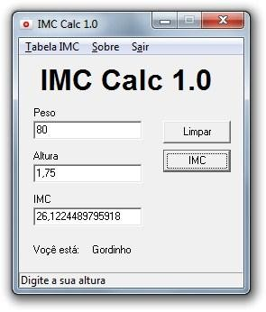
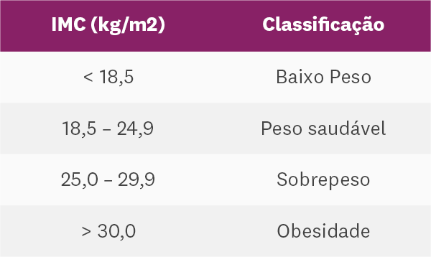
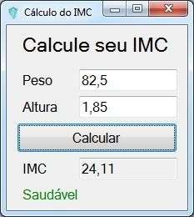
Software “Calculadora de IMC”
Desenvolvimento de software com interface gráfica para cálculo do IMC (Índice de Massa Corporal)
Exemplos para referência mínima
* Tabela simplificada (pode usar outra qualquer)

Slide 10
Trabalho Prático
Software “Cadastro de Alunos” para Desktop usando Java Swing

Slide 11
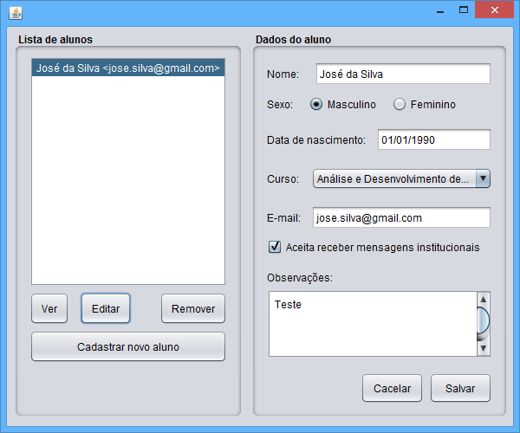
Trabalho Prático – Software “Cadastro de Alunos”
Aplicação desktop para cadastro de alunos
Prototipação de tela usando Java Swing via design no IntelliJ
Utilizar os mesmos componentes de tela do exemplo em anexo.
Liberdade para o posicionamento e estilização da tela e componentes.
Individual ou em dupla (neste caso, ambos precisam fazer a entrega)
Entregar via ClassRoom:
Protótipo - Prints (imagens) da tela
ACad_NomeSobrenome1_NomeSobrenome2_Prints.zip (ou rar)
Código fonte - Pacote de arquivos .java compactado
ACad_NomeSobrenome1_NomeSobrenome2_Codigo.zip (ou rar)
Executável JAR
ACad_NomeSobrenome1_NomeSobrenome2_Executavel.jar
Checklist dos 13 itens (Atendido, Parcial ou Não atendido)
Justifique as dificuldades dos itens parciais ou não atendidos
ACad_NomeSobrenome1_NomeSobrenome2_Checklist.txt

Slide 12
Trabalho Prático – Software “Cadastro de Alunos”
JLabel JTextFiel
JFrame
JRadioButton
e RadioGroup
JFormattedTextField
JPanel
com título na borda
JList
JComboBox
JCheckBox
JButton
JTextArea

Slide 13
Trabalho Prático – Software “Cadastro de Alunos”
Checklist de implementações para avaliação:
Criar componentes na tela e atribuir IDs;
Configurar formatação do campo “Data de nascimento” e agrupamento dos campos “Sexo”.
Criar classes para Aluno e Curso;
Ler arquivos CSVs (modelos em anexo) e carregar dados em listas;
Inserir lista de alunos no JList e formatar exibição;
Inserir lista de cursos no JComboBox e formatar exibição;
Quando clicar em “Cadastrar novo aluno”, limpar e habilitar todos os campos;
Quando clicar em “Remover”, solicitar confirmação e remover aluno selecionado da lista;
Quando clicar em “Ver”, carregar dados do aluno selecionado no formulário e desabilitar campos (não permitir modificação);
Quando clicar em “Editar”, carregar dados do aluno selecionado no formulário e habilitar campos;
Quando clicar em “Salvar”, manter os dados no arquivo CSV;
Quando clicar em “Cancelar”, manter os dados originais sem persistir modificações;
Validar o preenchimento dos demais campos de entrada.

Slide 14
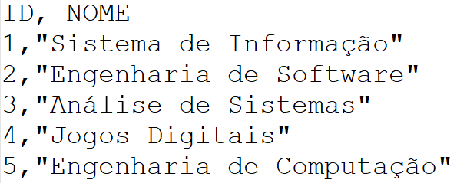
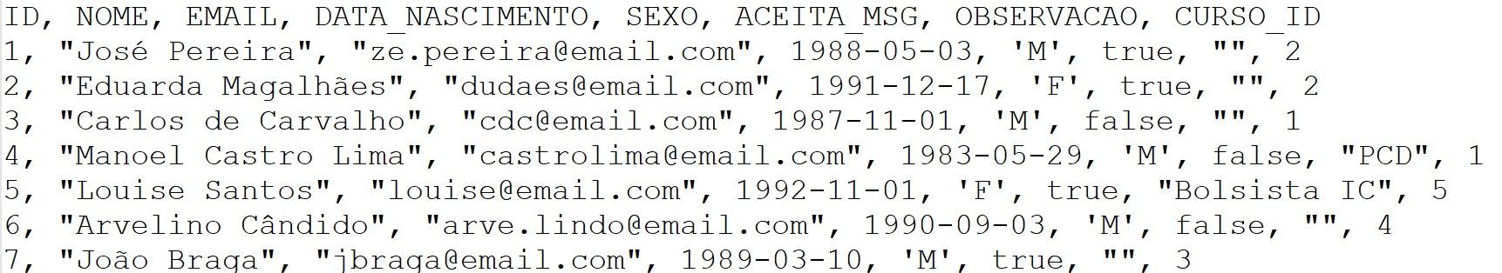
Trabalho Prático – Software “Cadastro de Alunos”
Cursos.csv
Alunos.csv

Slide 15
Java Swing – Aula prática
Início do projeto
Criar um novo projeto no IntelliJ, do tipo “Aplicação Java”
Nome: acad
Pacote: com.senai
Marcar opção para não criar arquivo Principal
Criar um arquivo do tipo JFrame com nome de Janela.java
Criar/desenhar a tela a seguir (arrastando, posicionando e configurando os componentes Swing) sem implementação de código ainda.

Slide 16
Java Swing – Aula prática
Inicialmente, iremos trabalhar com os dados em arquivos CSV.
Na sequência, iremos migrar para um banco de dados.

Slide 17
Para próxima aula
Vamos precisar de...

Slide 18


Para próxima aula
Instalação de banco de dados
MySQL Workbench 8
https://dev.mysql.com/downloads/workbench/
ou
MariaDB Server 10
https://mariadb.org/download/

Slide 19


